Slide 1
Japan

Slide 2
Položaj
Brendovi
Gradovi
Morske struje i vjetrovi
Promet
Tektonika i potresi
Gospodarski razvoj
Gustoća naseljenosti
Promjena broja stanovnika
Dobno-spolna struktura
Notes:
Učitelj može samostalno birati (također uključiti i učenike) po kojem rasporedu će obrađivati teme o Japanu. Pritiskom na bilo koju temu unutar umne mape prikazat će se detaljniji sadržaj o temi. Pritiskom na crvenu strelicu u desnom kutu na slideovima (3. do 12.) vraćate se na umnu mapu.

Slide 3
Položaj
dio Pacifičkog vatrenog prstena
četiri glavna otoka (95% površine): Hokkaido, Honshu, Shikoku, Kyushu
Sapporo, glavni grad Hokkaida
Hokkaido, najsjeverniji otok

Slide 4
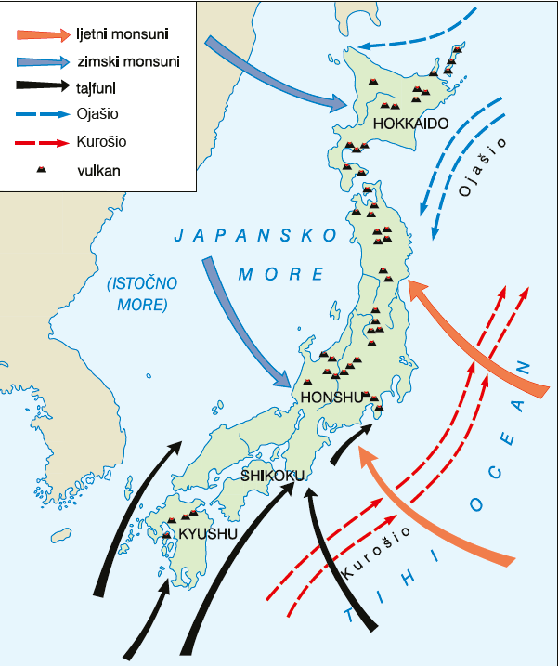
Morske struje i vjetrovi
Odgovori na pitanja pomoću priloženog prikaza:
Prisjeti se što su monsuni. Koji monsuni donose vlagu i padaline na prostor Japana?
Koje dvije morske struje utječu na klimu Japana? Po čemu se razlikuju?
Što su tajfuni?

Slide 5
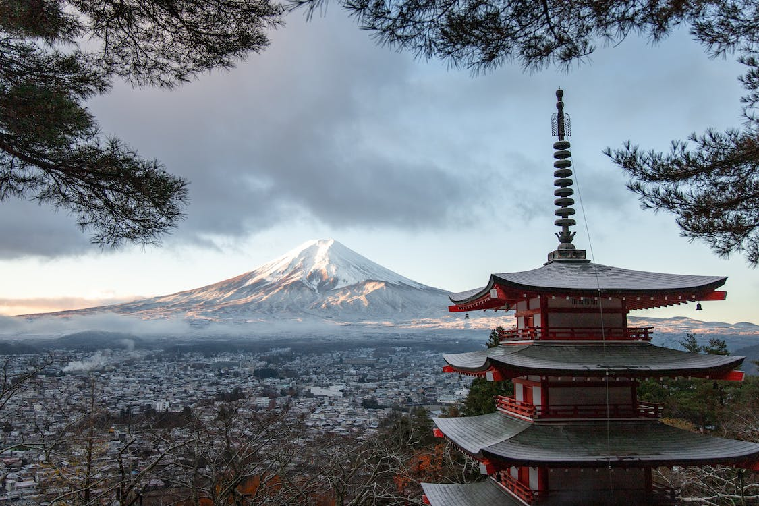
Tektonika i potresi
nastao kao posljedica podvlačenja Filipinske ploče pod Euroazijsku i Tihooceanske pod Sjevernoameričku
erupcije, potresi tsunamiji…
Tsunami je riječ koja je preuzeta iz japanskog jezika
Fuji

Slide 6
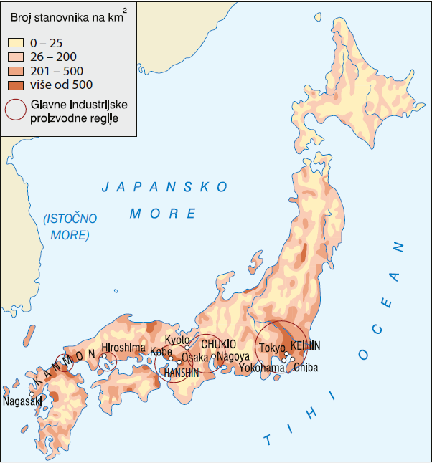
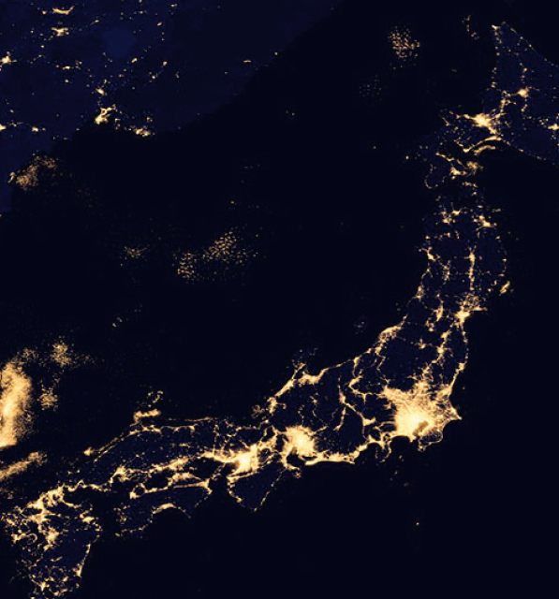
Gustoća naseljenosti
velika gustoća naseljenosti, ali nejednako raspoređena
najgušće naseljeni priobalni nizinski dijelovi, posebno južni i jugoistočni dijelovi Honshua
rijetko naseljena planinska unutrašnjost, posebno na Hokkaidu
Što sve utječe na gustoću naseljenosti nekog prostora?
Gustoća naseljenosti na glavnim japanskim otocima
Satelitska slika Japana noću

Slide 7
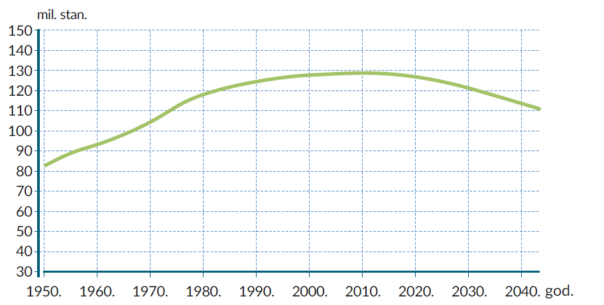
Promjena broja stanovnika
Broj stanovnika Japana od 1950. s procjenom kretanja do 2040. godine
Notes:
Proanalizirati zajedno s učenicima kretanje broja stanovnika i glavne uzroke.

Slide 8
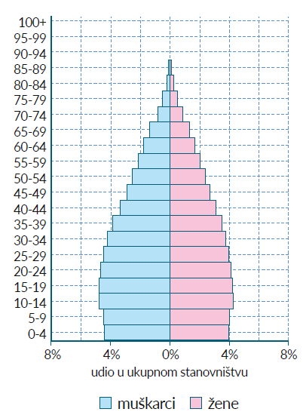
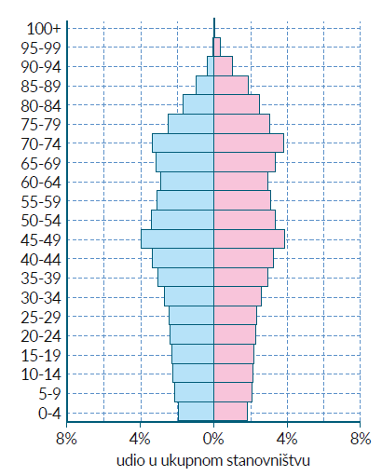
Dobno-spolna struktura
Dobno-spolna
struktura Japana
2020. godine
Dobno-spolna
struktura Indije
2020. godine
Notes:
Proanalizirati dobno-spolnu strukturu Japana i uzroke. Zatim usporediti s dobno-spolnom strukturom Indije.

Slide 9
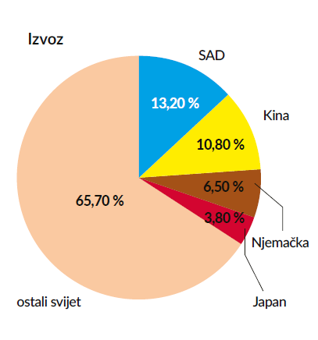
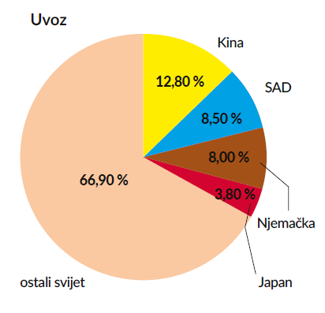
Gospodarski razvoj
nagli gospodarski rast nakon Drugog svjetskog rata -> okretanje gospodarstva prema zemljama tržišne ekonomije
jedina azijska članica G7 skupine
Vodeće države svijeta po robnom uvozu i izvozu 2018. godine

Slide 10
Promet
međugradske željeznice s bullet vlakovima
svi veći otoci povezani kanalima i mostovima
Na južnoj obali Honshua i sjeveru Kyushua, u području od Tokya do Fukuoke u duljini od gotovo 1200 km, gradske se aglomeracije spajaju i prema mišljenju nekih čine najveći svjetski megalopolis nazvan Taiheiyo pojas u kojem živi oko 2/3 Japanaca. Taj pojas povezuju poznate Shinkansen linije brzih vlakova (na snimci).
Most Seto Ōhashi dug 13 km, na dva kata, jedan je od mostova koji povezuju otoke Honshu i Shikoku.

Slide 11
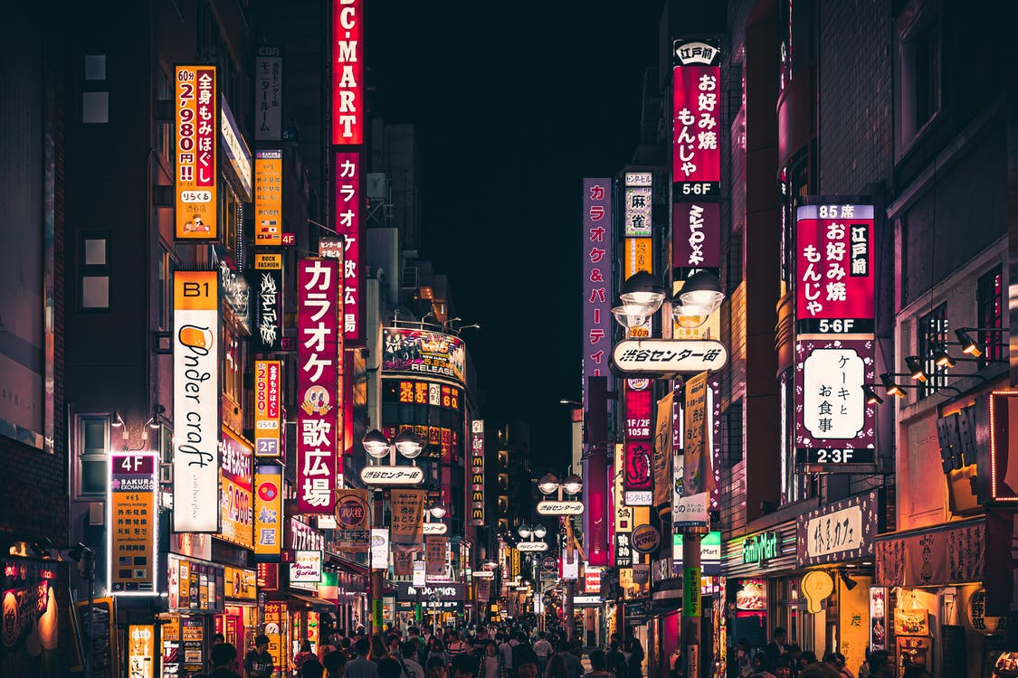
Gradovi
U ravnici Kanto nastao megalopolis koji čine Tokio i njegova luka Yokohama
ostali megapolisi s više od 10 milijuna stanovnika su Osaka-Kobe-Kyoto i Nagoya
Pronađi navedene gradove na karti. Na kojem otoku se nalaze?
Tokio

Slide 12









Brendovi
Notes:
Izvor fotografija: Wikipedia, the free encyclopedia. Porazgovarati s učenicima koje japanske brendove prepoznaju.

